Slide 1

PPP・PFIプロジェクトマネージャー養成
専門講座シリーズ 全７回
第3回 提案作成の詳細
2025年4月16日
一般社団法人 国土政策研究会 理事 伊庭 良知
連絡・質問： y.iba.jj2@gmail.com

Slide 2

全７回の内容
第1回 チーム編成と運営の
プロセス
第2回 審査委員会と審査の実際
第3回 提案作成の詳細
第4回 提案金額の成り立ち
第5回 金融機関の選定と資金調達
第６回 プレゼンテーション
第７回 事業契約とSPCの経営

Slide 3
取り組み開始から提案までの流れ
第１回チーム編成講座内容
提案作成プロセス
取り組み案件・自社立ち位置調査・検討・決定
提案提出チーム（コンソーシャム）編成
第1次企業間協定書締結・PMの決定
キックオフ会議開催 分科会の発足
参加表明書提出
基本コンセプト決定
全体配置計画図の概略決定
コンテンツ出し・基本設計・概略コスト
概略コスト概算・銀行交渉開始
提案書案作成・提案金額戦略検討
提案書・融資確約書提出
プレゼンテーション準備

Slide 4
キックオフ会議
議題として必要なこと
企業間協定書素案提示・協議
事業実施組織表案
提案策定期間スケジュール表案
提案策定分科会設定案
第１回講座

Slide 5
企業間協定書
目的と記載内容
a.チームメンバーの役割・義務・権利の明確化・機密保持
チームメンバー各企業の役割の規定
各企業
義務（出資、費用分担、コンテンツの提出、見積業務、業務実行）
権利（受託業務の確約、売上額の確定）の明確な記載
b.審査に対し、提案内容の各企業の確約のエビデンス提出
わが社は提案の金額で必ず建設をやり遂げます。の記載
押印した協定書でその約束をしましたよ！の証拠（エビデンス）提出
c. メンバー企業が逃げないよう、逃げた時のペナルティ規定
d. メンバーの離脱や変更の時の条件規定 など
企業間協定ひな形１
企業間協定ひな形２

Slide 6
自治体
第3者監視委員会
金融機関
特定公園施設分融資
コンソーシャムチーム
SPC
プロジェクトリーダー
出資
提案自主事業分融資
構成企業
SPCから
直接業務を受託する企業
特定公園施設事業
公募対象公園提案事業
設計
工事管理
建設
建築物
維持
管理
庭園
維持
管理
運営
設計
工事管理
建設
建築物
維持
管理
運営
施設
運営
施設
保有
協力企業
構成企業から業務を受託する企業
〇〇設計
〇〇
建設
〇〇
管理
○○
造園
◎◎
◎◎設計
◎◎
建設
○○
産業
○○
産業
○○
不動産
建築
〇〇
設計
景観
◎◎設計
建築
〇〇建設
造成
◎◎建設
建築
〇〇
設計
景観
◎◎設計
建築
〇〇建設
造成
◎◎建設
スポーツ
◎◎
イベント
◎◎
構造
◎◎
設計
設備
◎◎
設計
店舗
○○
設計
庭園
◎◎設計
道路外構
○○
設計
設備
◎◎建設
内装
◎◎建設
構造
◎◎
設計
設備
◎◎
設計
店舗
○○
設計
庭園
◎◎設計
道路外構
○○
設計
設備
◎◎建設
内装
◎◎建設
IT
○○システム

Slide 7
提案策定スケジュール表ー１
提案提出日がわかったら
すぐに作って
全メンバーに徹底する

Slide 8
提案策定スケジュール表ー２
提案提出日がわかったら
すぐに作って
全メンバーに徹底する

Slide 9
参加表明書提出
必要なメンバー企業の確認
必要なメンバーの資格確認
全社の押印確認
全社の必要書類収集確認

Slide 10
① 提案のコンセプトの作成
目論見書の作成
その１．類似案件の審査基準の分析
その２．そのうち対象案件の審査基準の検討

Slide 11
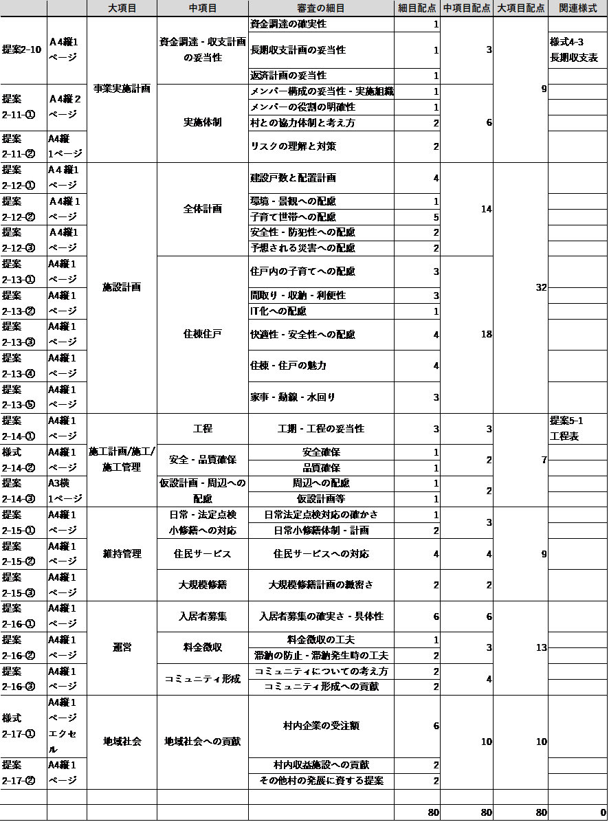
審査基準例
地域優良賃貸住宅
定住促進住宅案件
コンセプト作成にあたり
検討すべき事項

Slide 12
高得点配点による重要項目の分析と対策（３３点）
６点
入居者募集の確実性・具体性
類似案件の1番のリスク
入居者の未達
特徴のある入居募集策の工夫
魅力ある住環境
村内企業の受注額
地域振興・議会対策
有権者への配慮
村内企業でできる業務洗い出し
村内企業の調査・勧誘・交渉
５点
全体計画
子育て世帯への配慮
団地全体での
子供・子供の親への配慮
子供の安全な遊び場
子育ての親への利便性配慮
４点
建設戸数と配置計画
狭い面積での最適配置
戸数を増やす工夫
最適配置の要件整理
設計で具現化
住戸の快適性・安全性
子育て世帯向きの
快適・安全な住戸
対象世代の生活パターンにとって快適・安全な住戸とは
住棟・住戸の魅力
入居したくなる
外観・住戸の工夫
対象世代の生活パターンにとって魅力的な住戸とは
住民サービスへの対応
新規入居者の地域への溶け込み
新たな土地での不安払しょく
入居者の求めるサービスは

Slide 13
この高位７項目で1ランク負けると
点数のつけ方：大体4ランク、5ランクが多い。
4ランクで1ランク負けると、２５％の差がつく。
この6項目で、全部1ランク負けると・・・8.25点の差が
審査点80点満点の、10％以上の差がついてしまう。
1点の配点の項目で1ランクづつ負けても、25項目分。
なので、
高配点の項目は、特に力を入れて、提案作成に挑む。

Slide 14
コンセプトの検討・構成
A.目論見書の例

Slide 15
読谷村
総合情報センター及び周辺環境整備事業
企画書
募集要項でたあとなら
どんどん詳しく
以下は抜粋
第１回セミナー
内容
2021年5月14日
一般社団法人 国土政策研究会

Slide 16
事業の目的
知の拠点、文化・情報発信の拠点機能が発揮できる施設
  図書館、村史編集室、行政文書保管庫、青少年センター等を複合した読谷村総合情報センター、広場・水辺空間及び駐車場の整備
  余剰地を活用し、民間収益施設の設置を行うことによる賑わいの創出を目的
  図書館運営の民間委託により、従来の図書館にない民間の創意工夫を凝らしたサービスの提供を実現
魅力的なランドマークの創出
  村民センター地区の活性化、村民、村外からも利用者が訪れる
PFI 方式
  民間の資金、技術的能力の活用、効率的・効果的な施設整備、その後の維持管理・運営を行うこと
  公募対象地に設置する民間収益施設からの収益還元、定期借地料、家賃、固定資産税、地方法人税、地方消費税等により、本村の財政負担の低減

Slide 17
本施設の規模
３）本施設の規模
  本施設に係る施設規模を以下に示す。施設規模は、「（仮称）読谷村総合情報センター基本計画 報告書（H24.3）」を参考に導き出したものである。
  施設規模は、PFI事業者の提案により、
  変更可能とする。
① （仮称）読谷村総合情報センター 3,180 ㎡程度
ⅰ） 図書館機能 2,100 ㎡程度
ⅱ） 村史編集室機能 245 ㎡程度
ⅲ） 行政文書保管庫機能 735 ㎡程度
ⅳ） 青少年センター機能 100 ㎡程度
② 広場・水辺空間機能 面積は応募者の提案
③ 駐車場機能（本施設用） 面積は応募者の提案
読谷村総合情報センター3,180 ㎡
通路、トイレ、サーバー室等の共用施 設は含まない面積。
広場・水辺空間の水辺
低水位で幼児でも安全に水遊びが楽しめる親水空間を想 定。

Slide 18
仮でもなんでもいい加減でも 組織図想定する。
自治体
第3者監視委員会
金融機関
特定公園施設分融資
コンソーシャムチーム
SPC
構成企業
構成員
〇〇〇
出資
あなたの会社にここに入ってほしい
ついては、条件協議したい！！
提案自主事業分融資
特定公園施設事業
公募対象公園提案事業
協力企業
設計
工事管理
建設
建築物
維持
管理
庭園
維持
管理
運営
設計
工事管理
建設
建築物
維持
管理
運営
施設
運営
施設
保有
〇〇設計
〇〇
建設
〇〇
管理
○○
造園
◎◎
◎◎設計
◎◎
建設
○○
産業
○○
産業
○○
不動産
建築
〇〇
設計
景観
◎◎設計
建築
〇〇建設
造成
◎◎建設
建築
〇〇
設計
景観
◎◎設計
建築
〇〇建設
造成
◎◎建設
スポーツ
◎◎
イベント
◎◎
構造
◎◎
設計
設備
◎◎
設計
店舗
○○
設計
庭園
◎◎設計
道路外構
○○
設計
設備
◎◎建設
内装
◎◎建設
構造
◎◎
設計
設備
◎◎
設計
店舗
○○
設計
庭園
◎◎設計
道路外構
○○
設計
設備
◎◎建設
内装
◎◎建設
IT
○○システム

Slide 19
コンセプトの構成・検討
B.コンセプト例

Slide 20
提案コンセプト
大項目
１．安全・安心でおいしい給食の提供のための施設整備・維持管理・運営
２．児童・父兄・教職員の食育の中心となる施設・運営
３．長期にわたり安定したＳＰＣ運営のための資金・体制確保・モニタリング
４．担当企業が責任をもって事業遂行し、市と協力できる報告・協議体制構築
５．周囲の環境に調和した設計・施設整備・維持管理・運営
６．省エネ・省資源に徹し、ＬＣＣ最小化の施設整備・維持管理・運営
７．工事期間中の周辺への影響の最小化・安全・品質・環境・工程確保
８．地域に根ざした企業による設計・建設・維持管理・運営による地域貢献
９．構内動線は、内も外も一方向に設定：歩車分離・職員・来客分離
10．内部は汚染・非汚染・アレルギーの交差無しを目標

Slide 21
１．安全・安心でおいしい給食の提供のための施設整備・維持管理・運営
中項目
1-1.戦略的なゾーニング（汚染関連・人・食材の動線設計）の明確な提示
1-2.衛生環境確保のための設計・維持管理・運営の工夫の具体的な提示
1-3.環境設計の明確な提示：温度湿度・風量・保管環境等明確な設計思想
1-4.調理・維持管理従業員の知識・意識教育の明確な規定と実行の方策
1-5.従業員の健康・衛生状態維持の体制・方策・マニュアルの具体的な提示
1-6.市の職員（メニュー設定・栄養士等）との協力関係の具体的な提示
1-７.配送職員の受け渡し業務態勢と協会との協力のあり方・交通安全対策
1-８.受け入れ/調理品/食器等検品体制と実施・報告・責任体制の具体的な提示
1-9.受け入れ/調理品検品体制と実施・報告・責任体制の具体的な提示

Slide 22
２．児童・父兄・教職員の食育の中心となる施設・運営
2-1.見学通路の充実
2-2.児童・父兄・教職員・市民・見学者の試食スペースの充実
2-3.児童・父兄・教職員・市民・見学者への食育発信メディアの充実
2-4.市・市職員への提言・提案ができる有識者や父兄による勉強・研修の組織化
2-5.運営企業によるメニュー提案や新しい調理法の市への提案活動
2-6.体験型見学：調理現場の体感・調理体験・ＶＲ・ＩＴなどの駆使

Slide 23
② コンセプトからの論理展開
シナリオ
各項目について作成

Slide 24
②論理展開シナリオ
市が行う
食育支援について
市がやりやすいように
食育は市がやるから、あんたらは支援しな！
でしゃばるなよ！
市の情報発信
のお手伝い支援
見学通路での
工夫による支援
2-1.見学通路の充実：充実って。見やすく・広く・全部見える とか
2-2.児童・父兄・教職員・市民・見学者の試食スペースの充実
市の試食イベントへの
支援
2-3.児童・父兄・教職員・市民・見学者への食育発信メディアの充実
2-4.市・市職員への提言・提案ができる有識者や父兄による勉強・研修の組織化
市へのITツール
など教育ツールの支援
2-5.運営企業によるメニュー提案や新しい調理法の市への提案活動
2-6.体験型見学：調理現場の体感・調理体験・ＶＲ・ＩＴなどの駆使

Slide 25
③ 同種の案件の審査基準・審査講評のまとめ
同種案件のデータは可能な限り収集・整理
評価されたコンテンツは洗い出し・整理

Slide 27
ここが空欄
なので
提案がないように見えてしまう

Slide 28
南向き・明るい
浴室に窓
引き戸
家事動線の短縮
可変性の高い住戸
多様な住戸タイプ
どんなことを評価したか？
まとめて抽出

Slide 29
一見
他のチームは
この提案がないように見える
一見
他のチームは
この提案がないように見える

Slide 30
④ メンバーへのコンテンツ出しの指示
各コンテンツは担当企業が、1次情報出しが必要
これまでに話した情報を共有したうえで作成・指示出し

Slide 31
提案策定時コンソーシアム組織
代表企業
Ａ社
プロジェクトリーダー
委託（誰から）
スポンサー
コンソチームG
メンバー各社が
お客様にならないように
責任を持たせる
当事者意識の醸成
活動によりレベルアップ
プロジェクトの面白さ
会議主宰・主導
分科会長を人選
任命
全体会議
誰が出るか？設定
分科会長と分科会長の指示した人
情報分析分科会
Ｄ建設がリーダー
地元情報
審査員情報
敵対企業情報
先行事例収集
先行落札金額収集
その他データ
設計建設分科会
Ａ建設がリーダー
Ｂ設計がサブ
提案設計コンセプト
配置図・概略図
設計見積もり
見積もり作成
維持管理・運営分科会
Ｅビル管がリーダー
Ｆ企画がサブ
維持・運営コンセプト
体制・提案コンセプト
見積もり作成
独立採算事業分科会
Gデベがリーダー
独立採算事業企画
テナント誘致
設計・建設企業
資金調達
リート設定
採算計算チェック

Slide 32
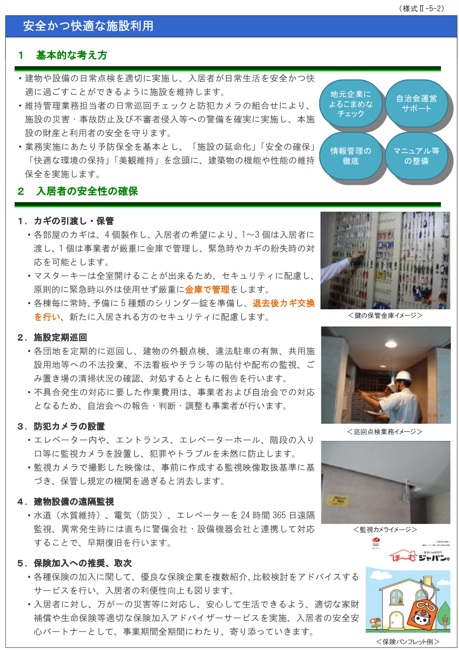
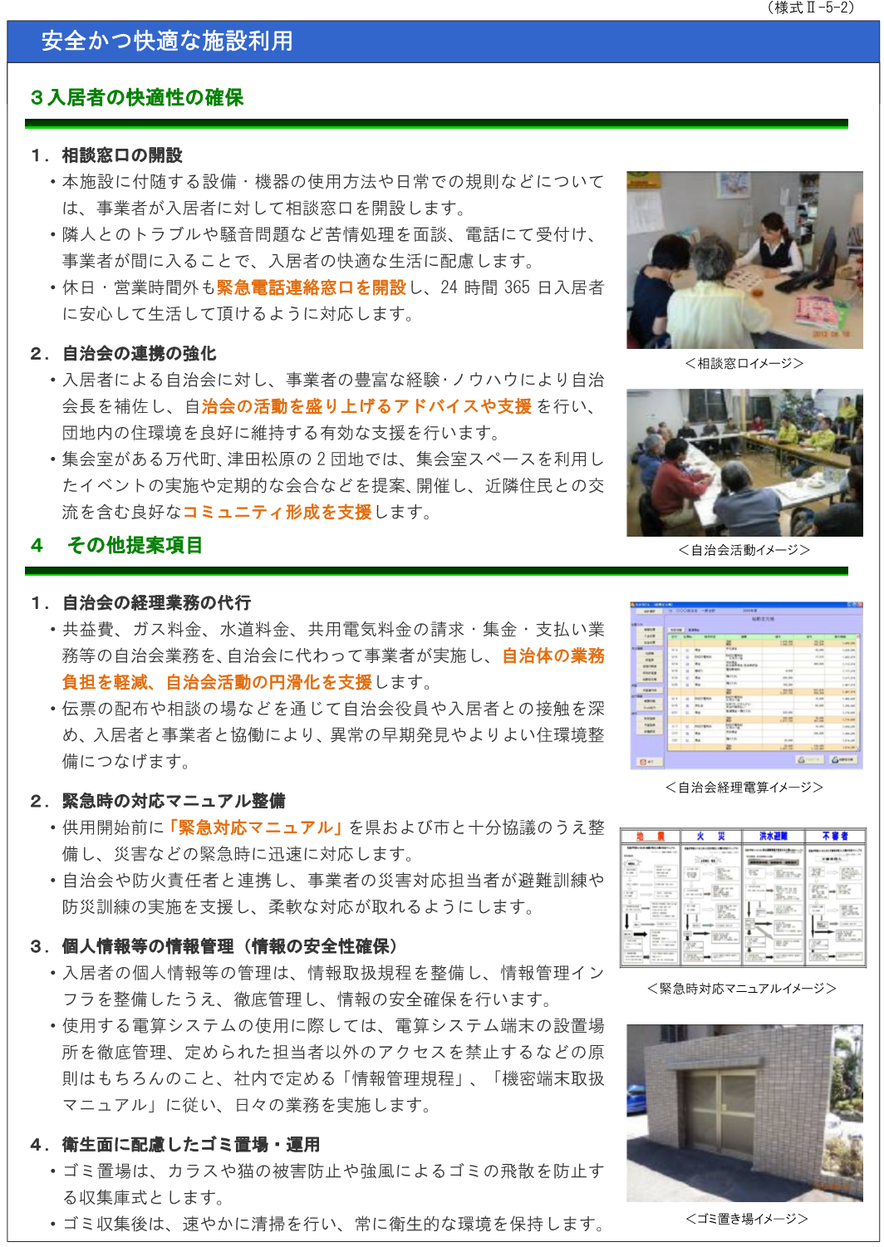

Slide 33
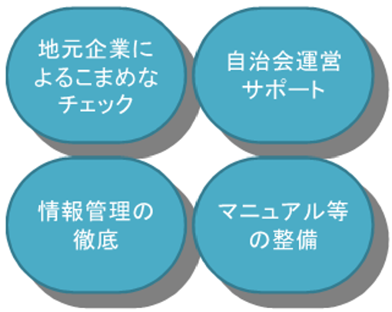
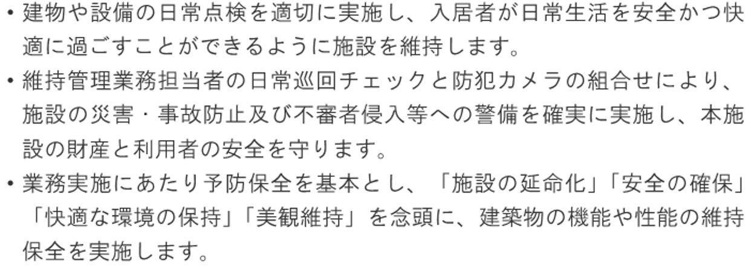
コンテンツ
１．カギの引き渡し・保管
２．施錠定期巡回
３．防犯カメラの設置
４．建物設備の遠隔監視
５．保険加入への推奨、取次
大項目
中項目
小項目
２．入居者の安全性の確保
入居者の
安全の確保
３．入居者の快適性の確保
１．相談窓口の開設
２．自治会の連携の強化
入居者の
快適性の確保
４．その他の提案項目
１．自治会の経理業務の代行
２．緊急時の対応マニュアル整備
３．個人情報等の情報管理
（情報の安全性確保）
４．衛生面に配慮したごみ置場・運用

Slide 34
大項目は審査基準の項目で決まってくることが多い
施工計画 配点17点
様式2-16 施工計画提案書 A4縦 4ページ
様式3-12 施工工程表 A3横 ページ制限なし
審査の項目
審査員はこの項目立てで点数をつけていく
施工中の近隣住民への配慮 配点4点
品質確保に向けた施工管理体制 配点4点
工期遵守の方法 配点3点
安全対策、環境への配慮等 配点3点
施工体制の信頼性（市への報告体制等含） 配点3点

Slide 35
コンテンツ募集の2方式
フリーでなんでもいいから
だしてもらう
審査基準・様式集
大項目・中項目設定
統合
取捨選択
レイアウト・カテゴリ分類
項目ごとのお題
お題のカテゴリを設定
小項目地内容コンテンツ
出し
審査基準様式の分類に
統合
取捨選択
レイアウト・カテゴリ分類
こぼれたものこぼれるもの
多いと項目設定に？
項目再構築

Slide 36
⑤ 様式の意匠・フォント・項目立ての素案

Slide 37

ヘッダーの帯の色：町のシンボル色・企業の色
サイズ設定：10.5/12/12/14/16
ナンバリング：Ⅰ/1/(1)/1)/①/ア/+/●/・
フォント：明朝・ゴシック・
文字色：タイトル緑・協調：赤：RGB131/227/202
段組み：1段・2段
ページの枠の有無
文字部分と写真・スケッチ・図表の比率

Slide 38

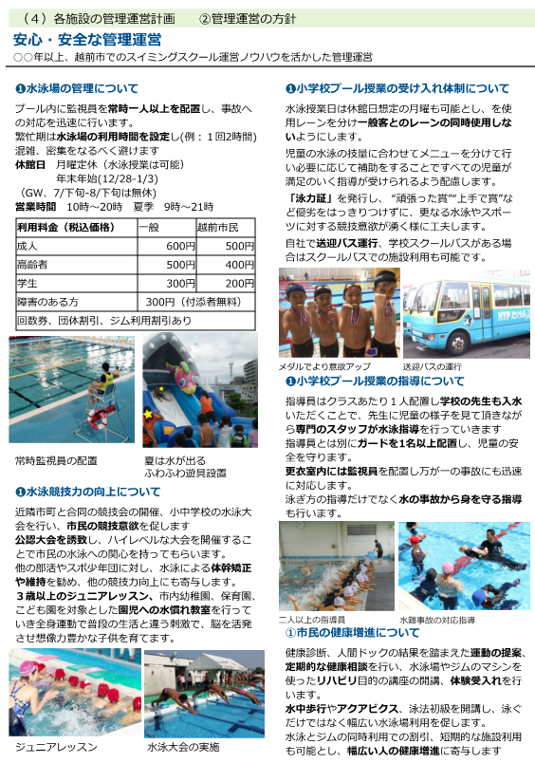
段組み
の
イメージ
行間
文字間隔
の
イメージ
お題と
コンテンツ
の乖離
防ぐ
項目
タイトル
有無・内容

Slide 39
⑥ 様式集と審査基準にあわせ編集

Slide 40

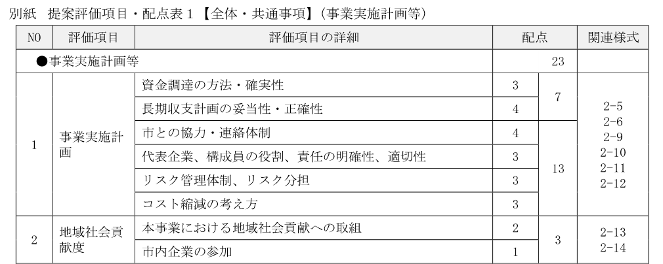
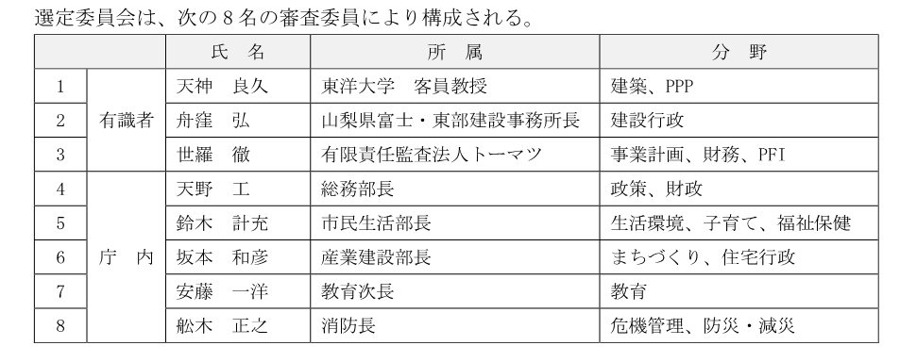
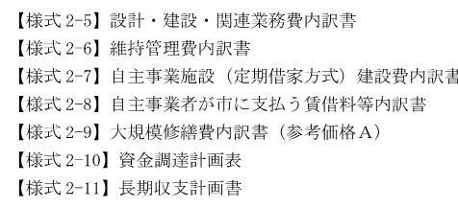
価格点分析
価格点30点：審査点162点：地域点8点
共通70点：公営32点：地優賃60点
価格点＝14/15✖30=28点
1億ちがって2点差くらい
地域点：9/12✖４＝3点
1社探すと0.33点：1社探すのは約1600万の効果
審査点：1点あげるのに5000万使える。
融資確約あるのとないので1.5点くらい
融資確約とる努力は75000万の効果

Slide 41
審査委員分析
天神先生：東洋大学PPP研究所 地域おこし とか
  建築士：研究論文：出窓、手すりの安全性 とか
    東洋大学紀要で論文検索 どんな主張・興味のありどころ
世羅さん：監査法人：財務計画・財務の確実性 とか
  コンサルティング部門：自治体支援：可能性調査・発注支援
    トーマツがやった案件調査 とか・支援業務の時の審査講評とか

Slide 42

項目設定：様式集に各ページの規定がある：4ページに展開
2-6 様式 2-12 事業実施計画に関する提案書 必須 15部 4ページ A4 縦 任意様式
大項目
中項目
小項目
ページ割
中項目設定
金融機関との綿密な協議
金融機関から融資確約書・条件規定書の確保
コンソメンバーによる緊急時支援
各年度の緊急時留保金
劣後融資（常時・緊急時）
１
１
２
２
３
３
４
４
１. 金融機関関連
２. コンソメンバーによる支援
３. 年度ごとの必要資金確保

Slide 43
⑦ 最後のチェック・読み合わせ

Slide 44
⑧ 提案提出までのスケジュールと作業納期
スタートのころを思い出して
目的： 会議日程の確定（必要な人が必要な会議に）
必要なときに必要な作業を終了させる
今、何をしなければならないか明確に
不要不急のことをしないで！メリハリ！

Slide 46
赤枠のころ：提案提出3週間前くらいのころ
提案書はイメージと大項目・中項目タイトルが入ってるくらい
コンテンツの流し込み・必要な図表・写真・イラスト・スケッチなどの手配
金額見積もりの確定に向け（3次積算集計・４次・５次集計と訂正・修正を進める）
施設整備費内訳書・維持管理内訳書の数字修正を繰り返す。
長期収支表の計算式の完成へ・仮の数字で検証を繰り返す。
施設整備費内訳書・維持管理内訳書が変更になれば、自動的に長期収支が変更になるように
金額部分はいじるのは、施設整備費内訳書と維持管理内訳書になるように
変更がありそうな、金利などは、別表に整理、そこから参照した長期収支表にしておく
最新版の管理は、第２回で話したとおり。

Slide 47
青枠のころ：提案提出1週間くらいのころ
印刷屋さんと、試し刷り（特に図面）、ファイルのデザイン・色・製本うちあわせ
銀行からの融資確約書の確保
  条件規定書の記載（金利・入金時期・返済条件等と、長期収支表との整合性確認）
企業間協定書提出用にメイキング（実際の企業間協定は、行政にみせたくないものも）
地元企業・バックアップ企業の関心表明書の確保・提案との整合性確保
提案書は素案ベースは完成：
コンテンツの差し替え・修正・必要な図表・写真・イラスト・スケッチなどの変更・手直し
金額はほぼ確定（長期収支表シミュレーションしながら、必要な金額微調整）
施設整備費内訳書・維持管理内訳書の数字低減努力：増加はもう認めない感じで。
長期収支表の計算式の完成へ・ほぼ提案金額の数字でシミュレーション・点数分析。
この1週間はほぼ合宿
  会議室準備：占有することになる。最新版プリント・コピーが自由に取れる。できたページは壁に貼る。
  食事場所などの情報・弁当手配・飲み物手配
  プロジェクターと大画面。：完成資料：映して、部屋にいる人みんなで読み合わせ・チェック
  片っ端から実施していく。完成版ファイルに最新版は入れておく
  都合があう人は、可能な限り部屋にはいり、読み合わせ・提案書チェックに付き合う
  印刷屋さんに出す直前までチェックする

Slide 48
閑話休題
話は変わりますが
普段からのチームつくりの努力例紹介
チーム編成のときの不断の準備

Slide 49
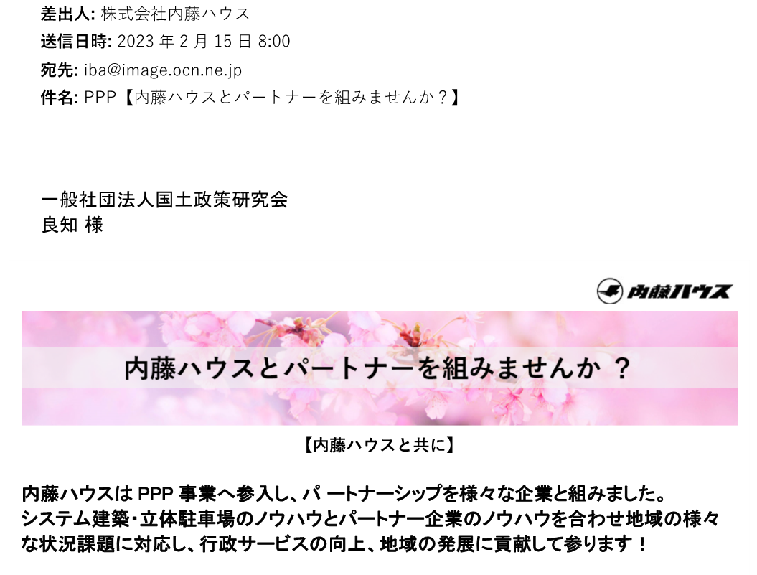

Slide 51
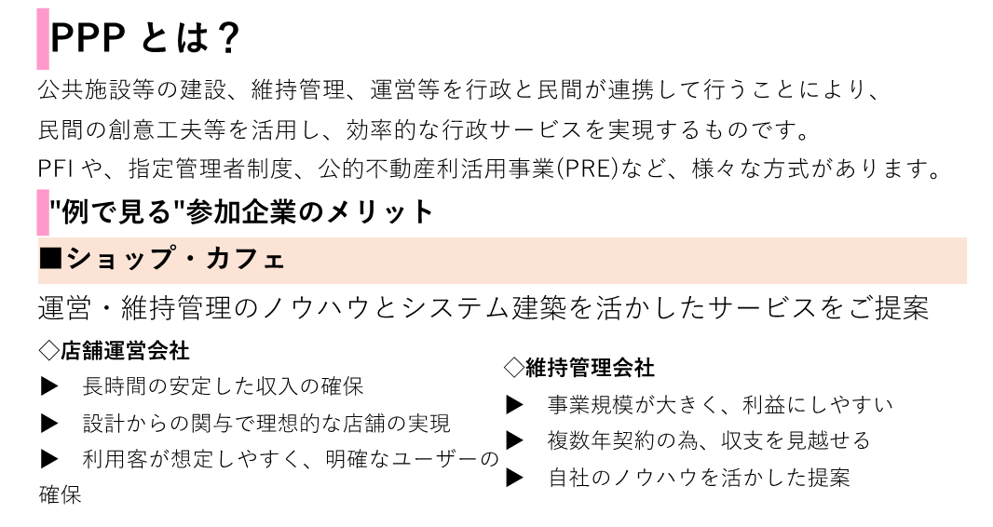

Slide 52
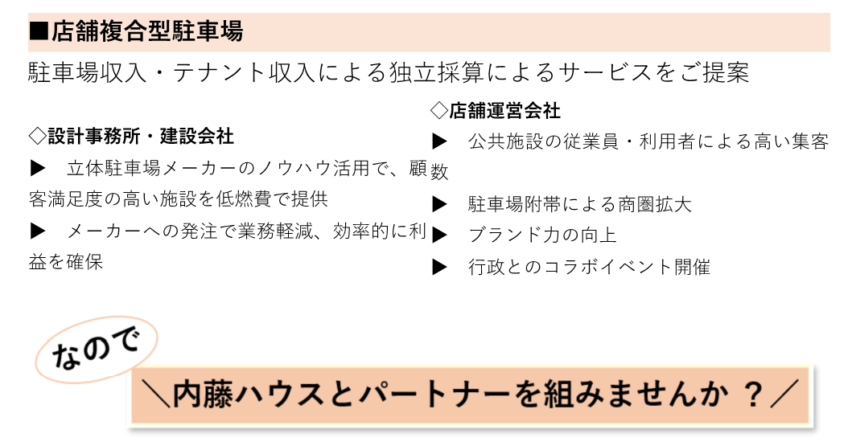
数

Slide 53
事業のお金の流れと契約の種類：エンド企業受取額１００想定
自
治
体
公共契約
S
P
C
実際業務遂行（１００）
民民契約
設計企業
５
工事監理
２
事業契約
建設企業JV
２
請負契約
53
内装工事
管工事
５
支払いの約束
発注権の委譲
業務遂行の約束
電気工事
12
請負契約
造園工事
１
構成企業
土工工事
５
予定価格
130～150
発注権の移転
発注100
躯体工事
33
金利10
１
維持管理
20
警備
提案金額
１２0
経費２
法定
８
運営
5
協力企業
初期費５
積算時金利・間接職員給与忘れ
公共積算１１０～120
税引き後
SPC株主に
配当
5
利益3
SPC経営
各企業１０％
利益として
１０の利益

Slide 54
ご清聴
ありがとうございました。
文責： 伊庭 良知
質問： y.iba.jj2@gmail.com

